Slide 1
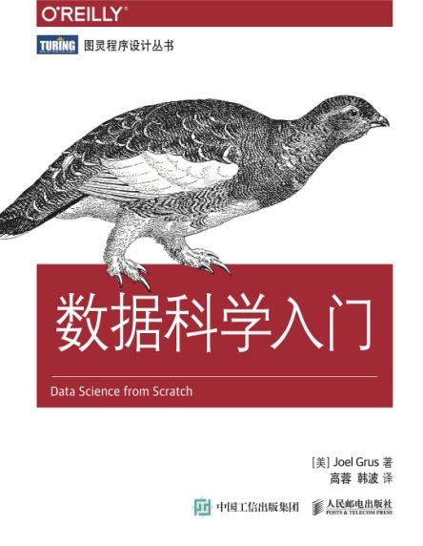
3. Matplotlib基础
Matplotlib foundation
信息科学与工程学院
潘 理
Notes:
尊敬的各位评委，在座的各位老师，大家上午好！
今天我给大家带来的课程是材料固体力学，与大家分享的内容是“这就是应力”

Slide 2
目录
绘图基础
常用图表
Notes:
准备分4个部分给大家进述：
首先引入一些与生活相关的固体力学事物，它们一定会受到外力作用，第二部分我们将给出外力的定义。
有了外力，那么事物内部的相互作用会怎样？紧接着，我们将引入应力的概念及其它的定义。
最后将给出应力的知识框架及课程展望。

Slide 3
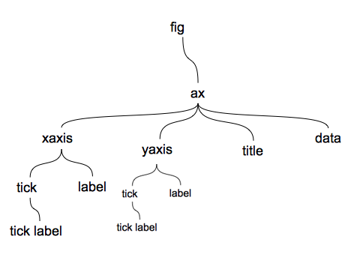
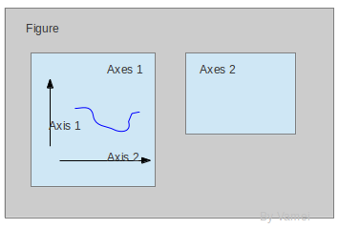
1. 绘图基础
Matplotlib绘图框架
整个图像为一个figure对象。
matplotlib中，是一个基于Python的2D图形包
在figure对象中可以包含一个或者多个axes对象。
每个axes(ax)对象都是一个拥有自己坐标系统的绘图区域。
3

Slide 4
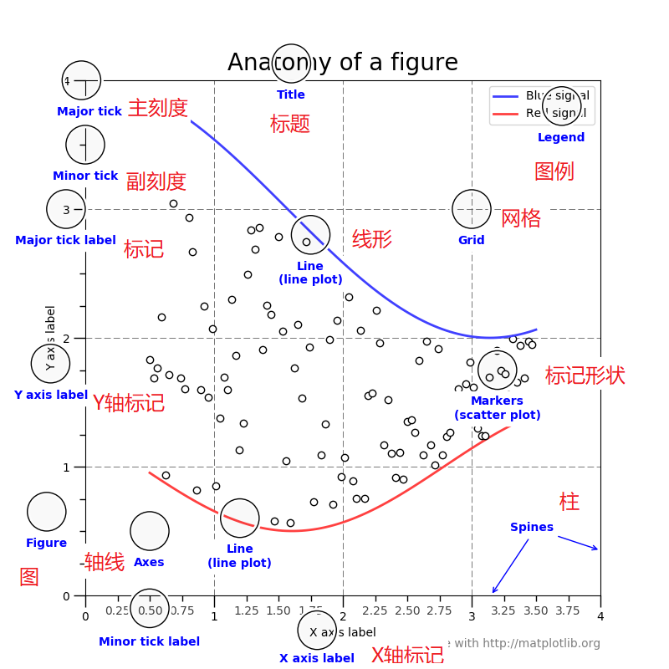
1. 绘图基础
Figure
A figure is the windows in the GUI
title为图像标题
axis为坐标轴,
label为坐标轴标注
tick为刻度线，
tick Label为刻度标注
4

Slide 5
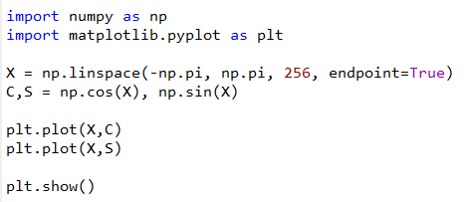
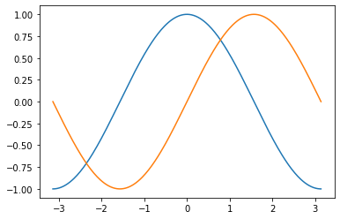
1. 绘图基础
matplotlib.pyplot基础
导入相关包
从-pai都pai（包括pai）
等间距，共256个数据
plot()绘图
show()显示
5

Slide 6
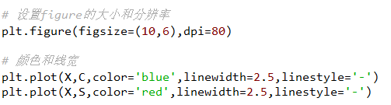
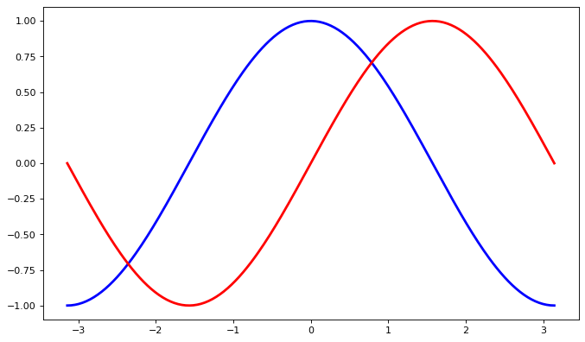
1. 绘图基础
matplotlib.pyplot基础
6

Slide 7

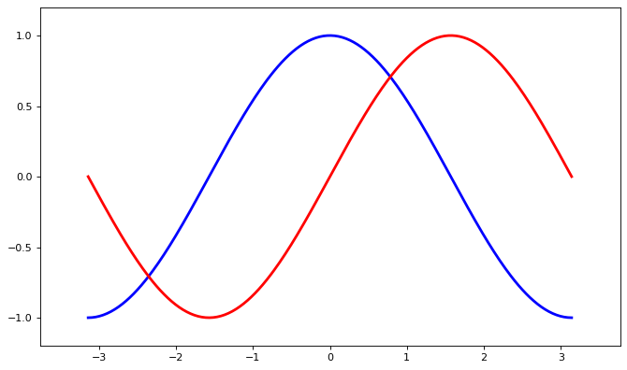
1. 绘图基础
matplotlib.pyplot基础
7

Slide 8

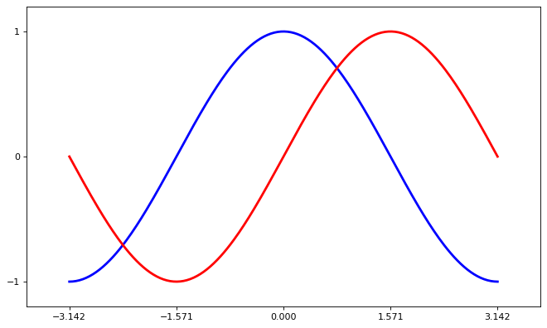
1. 绘图基础
matplotlib.pyplot基础
8

Slide 9

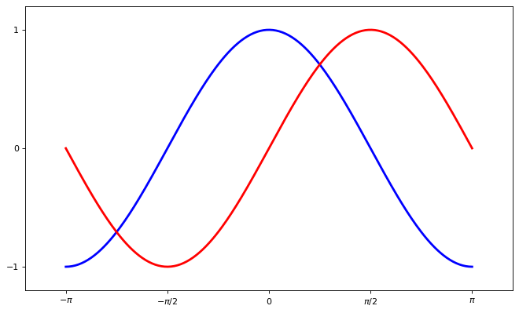
1. 绘图基础
matplotlib.pyplot基础
latex语法
9

Slide 10
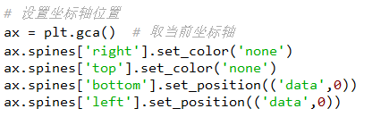
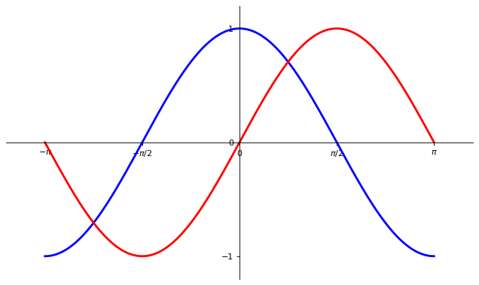
1. 绘图基础
matplotlib.pyplot基础
将上、右边线的颜色设为无
将下、左边线移到
数据值为0的位置
10

Slide 11

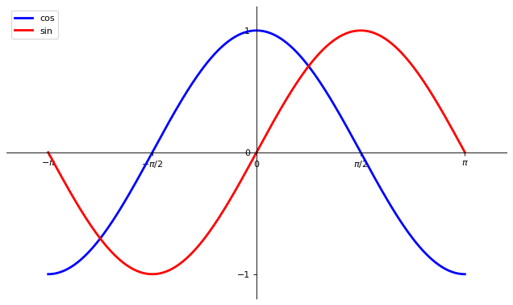
1. 绘图基础
matplotlib.pyplot基础
11

Slide 12
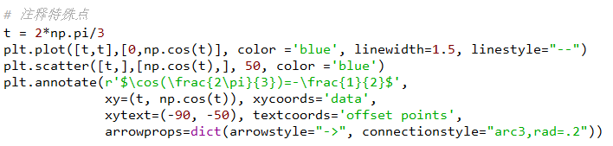
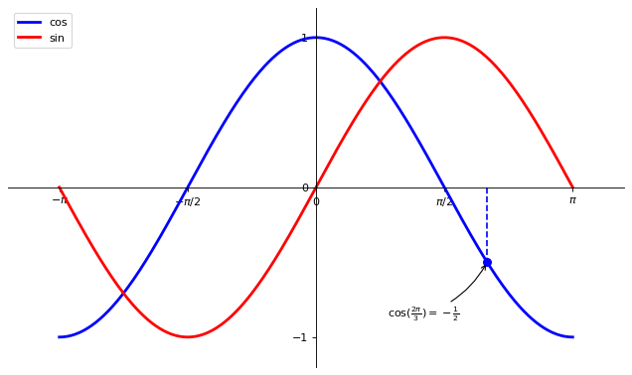
1. 绘图基础
matplotlib.pyplot基础
12

Slide 13
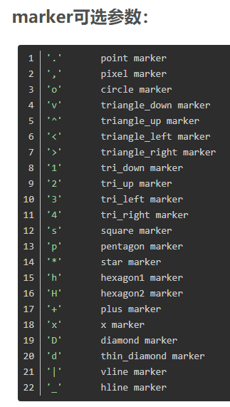
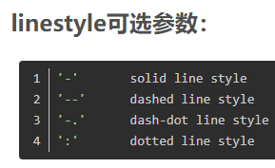
练习
一、导入dc, nc, lac.npy文件中数据，绘制三种中心性方法的 k-value图线
（1）从npy文件导入数据
（2）第一列为k值，第二列为识别数目
（3）使用线型或标记区分三条曲线
13

Slide 14
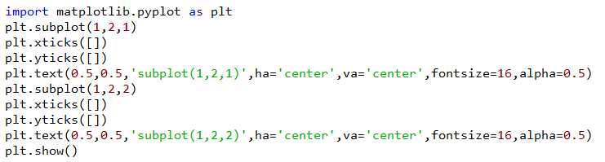
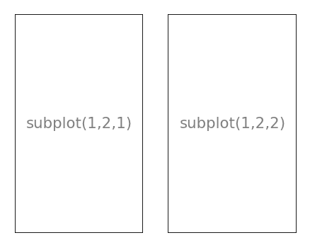
1. 绘图基础
subplots
子图布局（简单布局）
subplot第一个参数代表子图的行数；
第二个参数代表该行图像的列数；
第三个参数代表每行的第几个图像
14

Slide 15
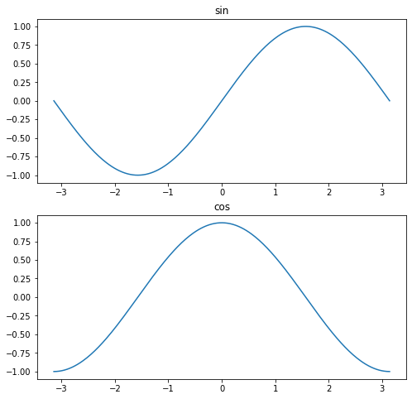
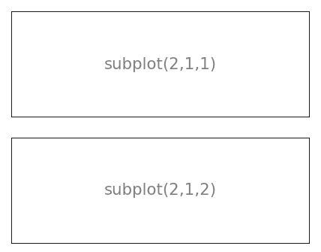
1. 绘图基础
练习
子图布局（简单布局）
15

Slide 16
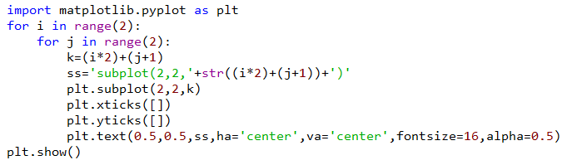
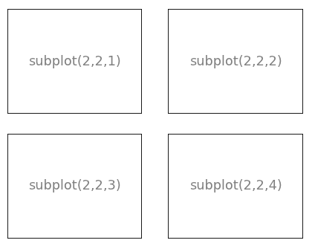
1. 绘图基础
subplots
子图布局（简单布局）
16

Slide 17
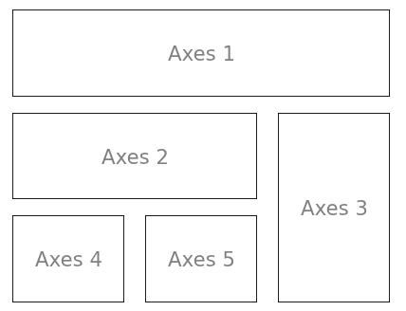
1. 绘图基础
gridspec
子图布局（复杂布局）: matplotlib.gridspec
17

Slide 18
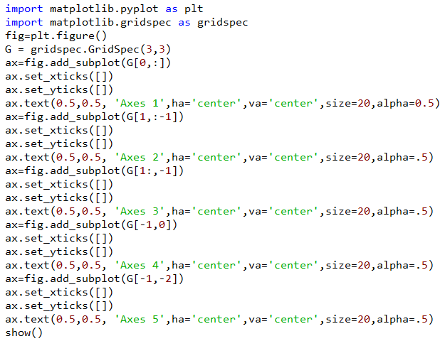
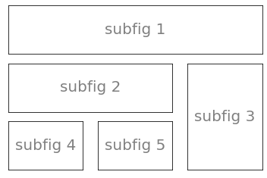
1. 绘图基础
gridspec
Gridspec（复杂布局）
18

Slide 19
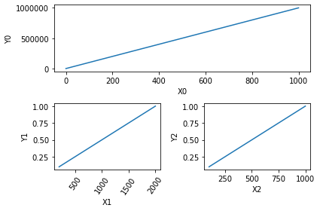
1. 绘图基础
gridspec
19

Slide 20
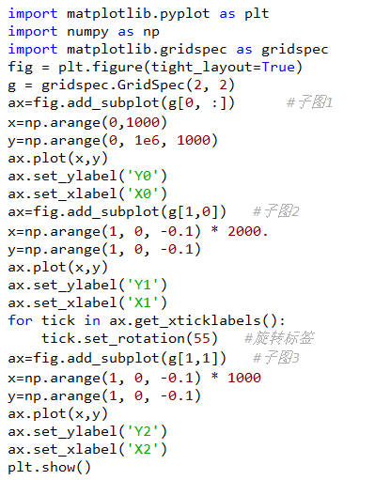
1. 绘图基础
gridspec
20

Slide 21

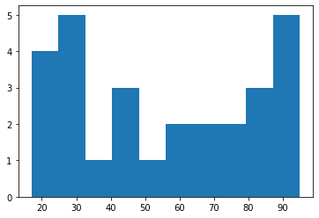
2. 常用图表
直方图
通过直方图可直观观察数据是高斯分布、指数分布等
21

Slide 22
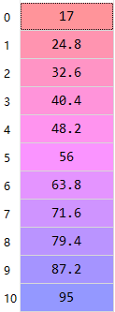
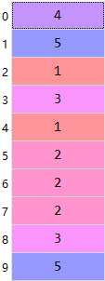
2. 常用图表
直方图
通过直方图可直观观察数据是高斯分布、指数分布等
bins
bins中统计量
22

Slide 23

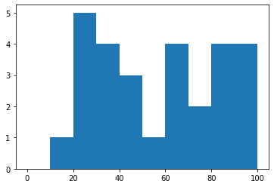
2. 常用图表
直方图
通过直方图可直观观察数据是高斯分布、指数分布等
23

Slide 24


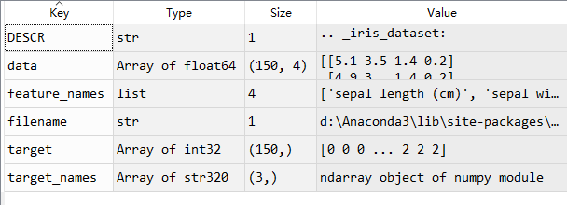
2. 常用图表
直方图
通过直方图可直观观察数据是高斯分布、指数分布等
导入iris数据集
24

Slide 25
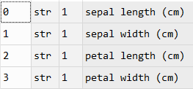

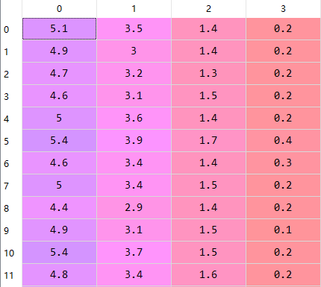
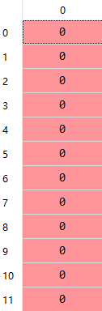
2. 常用图表
直方图
通过直方图可直观观察数据是高斯分布、指数分布等
导入iris数据集
山鸢尾
变色鸢尾
维吉尼亚鸢尾
25

Slide 26
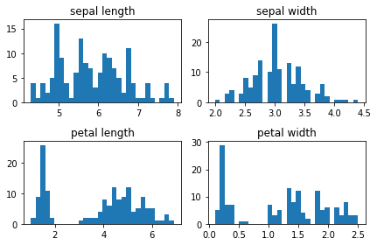
2. 常用图表
练习：直方图（bins=30）
26

Slide 27
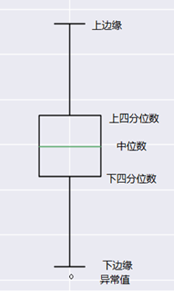
2. 常用图表
线箱图
了解数据是否具有对称性、分布的分散程度等信息
boxplot()
5个数据统计量
最小值
下四分位数
中位数
上四分位数
最大值
27

Slide 28
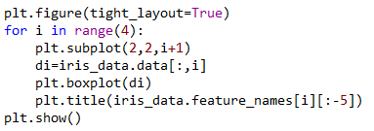
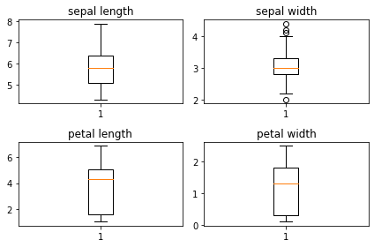
2. 常用图表
线箱图
了解数据是否具有对称性、分布的分散程度等信息
28

Slide 29
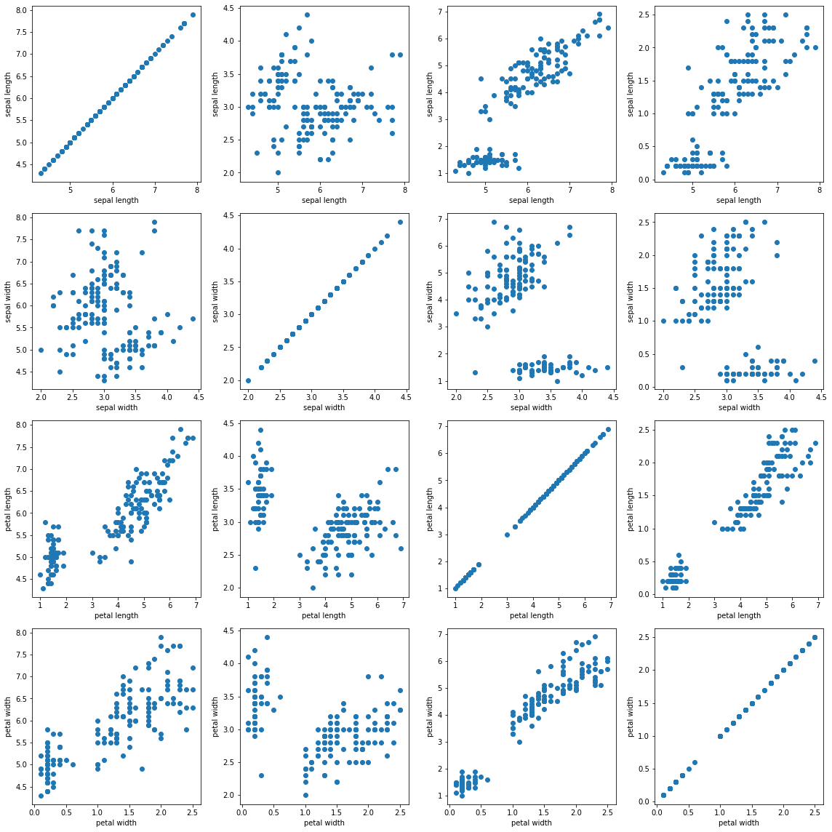
2. 常用图表
散点图
能快速现变量之间的相关性，在进行线性回归时非常重要
29

Slide 30

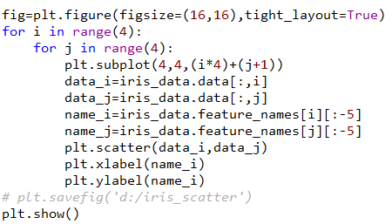
2. 常用图表
散点图
30

Slide 31
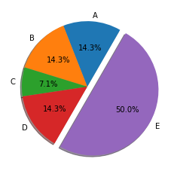
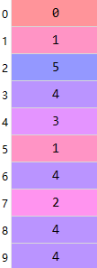
2. 常用图表
饼状图
通过饼图可以直观地了解各部分的比例
成绩分数段情况
31

Slide 32
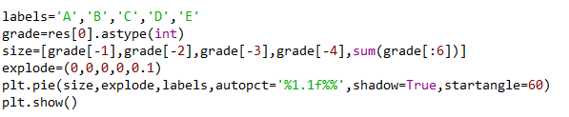
2. 常用图表
饼状图
pie()函数创建饼图
32

Slide 33
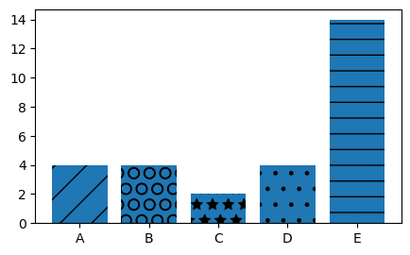
2. 常用图表
柱状图
也可以通过柱状图可以直观地了解各部分的比重
成绩分数段情况
33

Slide 34
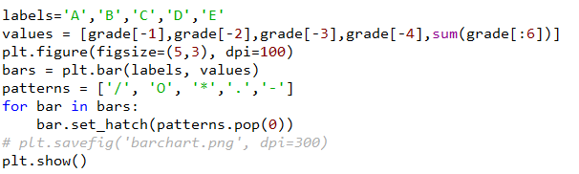
2. 常用图表
柱状图
也可以通过柱状图可以直观地了解各部分的比重
34

Slide 35
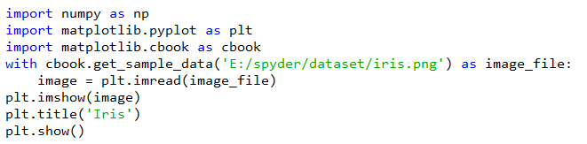
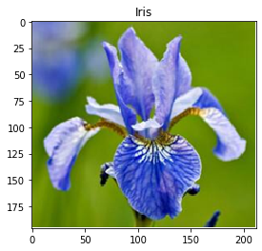

2. 常用图表
显示图片
使用imshow()函数显示图像
35

Slide 36

学习参考
https://matplotlib.org/gallery/index.html
36

Slide 37
作业
一、根据studentscores.csv文件中数据，用多子图形式，绘制下列图形：
（1）学习时长和成绩的散点图
（2）学习时长的直方图（bins=[1,2,3,…,10]）
（3）学习成绩的直方图（bins=[10,20,30,…,100]）
（4）学习时长的线箱图
（5）学习成绩的饼图（分为A,B,C,D,E等级）
（6）学习成绩的柱状图（分为A,B,C,D,E等级）
二、作业计分：
程序截图（共40分）
6个子图（共60分）
打包-命名-发群
37

